Slide 1
Stack

Slide 2
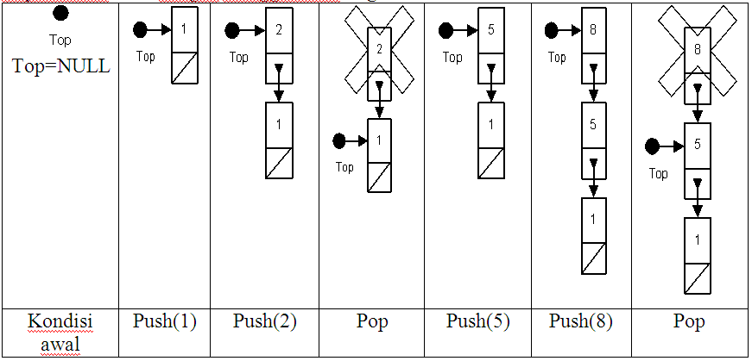
Representasi dengan List

Slide 3
Pendeklarasian SLL
typedef struct TStack *PStack
typedef struct TStack
{
int elemen
PStack bawah
};
contoh pendeklarasian variable stack
PStack stack

Slide 4
Inisialisasi
Mengisi nilai pointer stack dengan NULL.
Fungsi Inisialisasi (Implementasi Bhs C)
void inisialisasi(PStack *stack)
{
*stack ← NULL
}
Cara pemanggilannya adalah :
inisialisasi(&stack);

Slide 5
Operasi IsEmpty(1)
Memeriksa apakah pointer stack bernilai NULL.
Jika stack bernilai NULL maka menandakan stack sedang keadaan empty (kosong) dan akan me-return-kan nilai 1
dan jika tidak NULL maka menandakan stack mempunyai isi (tidak kosong) sehingga operasi tersebut akan me-return-kan nilai false (0).

Slide 6
Operasi IsEmpty(2)
int isempty(PStack stack)
if (stack = NULL)
return 1;
else
return 0;
End if
Cara penggunaannya adalah
//Penggunaan isempty dalam statement if
if( isempty(stack) ) ...

Slide 7
Operasi IsFull(1)
Memeriksa apakah memori masih dapat digunakan untuk alokasi sebuah elemen stack.
Jika alokasi dapat dilakukan, maka berarti memori masih belum penuh dan proses push dapat dilakukan.
Tetapi jika alokasi memori gagal dilakukan, maka berarti memori penuh dan tidak bisa menambah lagi elemen stack.

Slide 8
Operasi IsFull(2)
int isfull()
PStack test
test←(PStack)malloc(sizeof(TStack))
if (test = NULL)
return 1
else
free(test)
return 0
end if
Cara pemanggilannya adalah :
if( !isfull(stack) ) … // jika stack tidak penuh

Slide 9
Operasi Push(1)
Periksa apakah memori penuh (isfull).
Mengalokasikan suatu elemen linked list (disebut variable baru)
Periksa jika stack dalam keadaan kosong maka pointer yang menunjuk ke awal stack diisi dengan pointer baru,
dan jika dengan menambah field top dengan 1, kemudian elemen pada posisi top diisi dengan elemen data baru.
Tetapi jika pointer penunjuk stack sudah menunjuk ke suatu data, maka sambungkan field pointer bawah (penunjuk ke data sebelumnya) dari pointer baru ke pointer penunjuk posisi akhir stack (top) dan kemudian pindahkah pointer penunjuk posisi akhir stack ke pointer baru.

Slide 10
Operasi Push(2)
void push(PStack *stack, int data)
PStack baru;
if (!isfull())
baru←(PStack)malloc(sizeof(TStack));
baru.bawah ← NULL
baru.elemen←data
if(isempty(*stack))
*stack←baru
else
baru.bawah←*stack
*stack←baru;
end if
else
output("Memory Full. Push Gagal.")
end if
Cara penggunaannya adalah :
push(&stack,5);// push 5 ke dalam stack

Slide 11
Operasi Pop(1)
Periksa apakah.stack kosong (isempty), jika kosong maka proses pop tidak bisa dilakukan. Jika stack tidak kosong maka proses pop dijalankan.
Proses pop-nya sendiri adalah mengambil elemen yang ditunjuk oleh pointer stack kemudian simpan dalam variable data.
Buat variable pointer bantu yang diisi dengan pointer penunjuk stack yang nantinya akan dihapus dari memori.
Pointer penunjuk stack dipindahkan ke posisi yang ditunjuk oleh field pointer bawah dari variable bantu.

Slide 12
Operasi Pop(2)
int pop(PStack *stack)
int data
PStack bantu;
if (!isempty(*stack))
data←(*stack).elemen;
bantu←*stack
*stack←bantu.bawah;
free(bantu)
return data
else
return 0
end if
Cara pemanggilannya adalah :
int data;
data=pop(&stack);

Slide 13
Mengubah Notasi Infix menjadi Notasi Postfix (1)
Push tanda “(“ ke stack dan tambahkan tanda “)” di sentinel di Q.
Scan Q dari kiri ke kanan, kemudian ulangi langkah c s.d f untuk setiap elemen Q sampai stack Q kosong.
Jika yang discan adalah operand, maka tambahkan ke P
Jika yang discan adalah “(“ maka push ke stack

Slide 14
Mengubah Notasi Infix menjadi Notasi Postfix (2)
Jika yang discan adalah “)” maka pop isi stack sampai ditemukan tanda “(“, kemudian tambahkan ke P sedangkan tanda “(“ tidak disertakanke P.
Jika yang discan adalah operator, maka :
Jika elemen paling atas dari stack adalah operator yang mempunyai tingatan sama atau lebih tinggi dari operator yang discan, maka pop operator tersebut dan tambahkan ke P.
Push operator tersebut ke stack.
Keluar

Slide 15
Contoh
Q : A + ( B * C - ( D / E ^ F ) * G ) * H

Slide 16
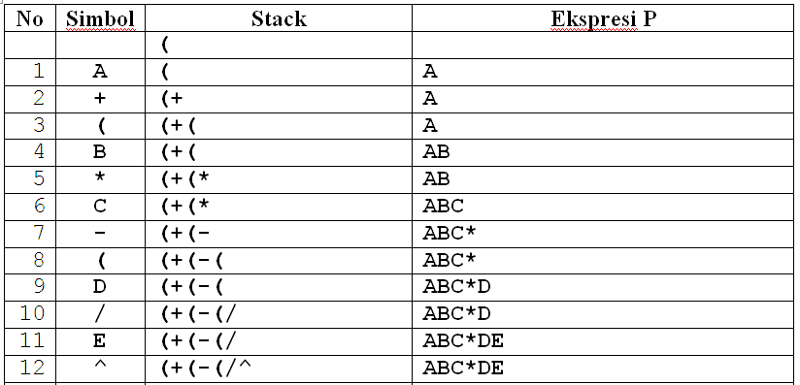

Slide 18
Menghitung Ekspresi Matematika yang disusun dalam Notasi Postfix
Tambahkan tanda “)” pada sentinel di P
Scan P dari kiri ke kanan, ulangi langkah c dan d untuk setiap elemen P sampai ditemukan sentinel.
Jika yang discan adalah operand, maka push ke stack.
Jika yang discan adalah operator (sebut opr1), maka
Pop 1 buah elemen teratas dari stack, simpan dalam variable var1.
Pop 1 buah elemen teratas dari stack, simpan dalam variable var2.
Hitung variable (var2 opr1 var1), simpan hasil di variable hitung.
Push variable hitung ke stack.
Pop isi stack dan simpan di variable value.
Keluar.

Slide 19
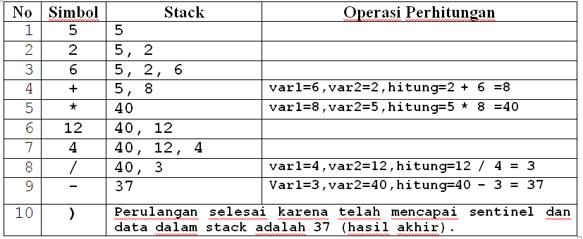
Contoh
P : 5, 2, 6, +, *, 12, 4, /, -, )

